Slide 1
车辆出租管理系统
姚攀峰 2021321010112
王伟 2021307150609
2023.06.02

Slide 3
1.车辆管理（增删改查）
系统
主要
功能
2.门店管理（增删改查）
01
车辆租赁负责人
3.门店的车辆信息查询
4.订单查询
1.预约车辆
02
2.到店取车
会员
3.归还车辆与续租车辆
4.订单查询

Slide 4
系统特点：能够完成会员与车辆租赁负责人的基本操作，具有很好的交互性。其中，采用了下拉框，并且下拉内容是调用的数据源，不是死的文本。

Slide 5
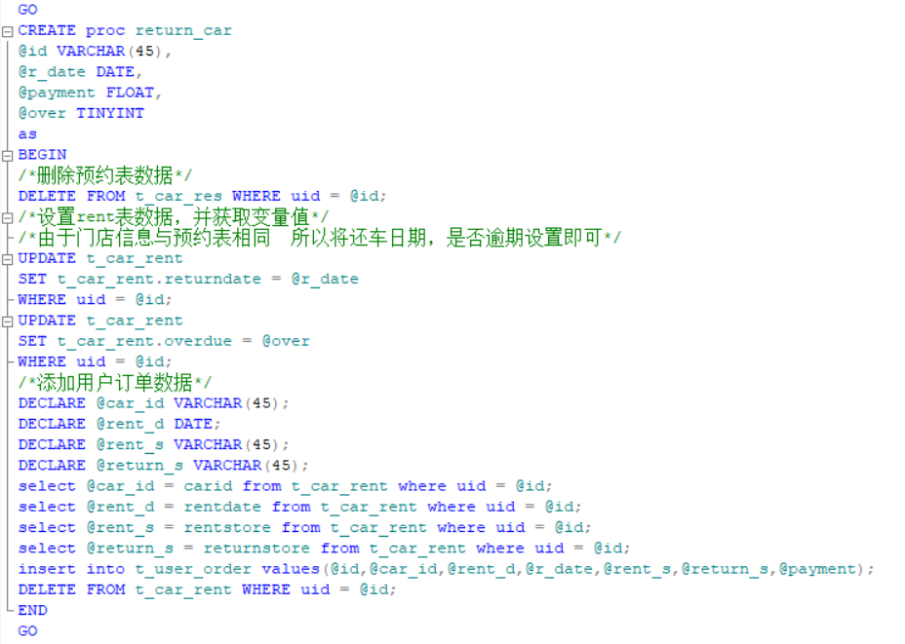
系统创新点：解决了sql注入问题，能够实现现实应用中异地还车的复杂场景。
使用了sql server的存储过程，当数据量庞大的时，可以大大加速事务执行速度。

Slide 6
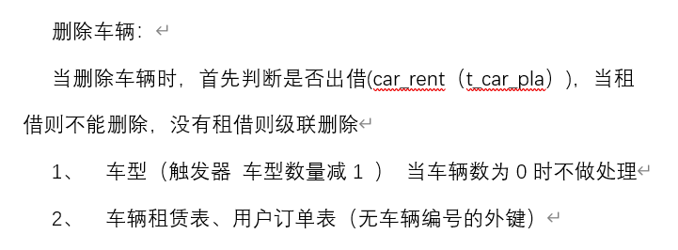
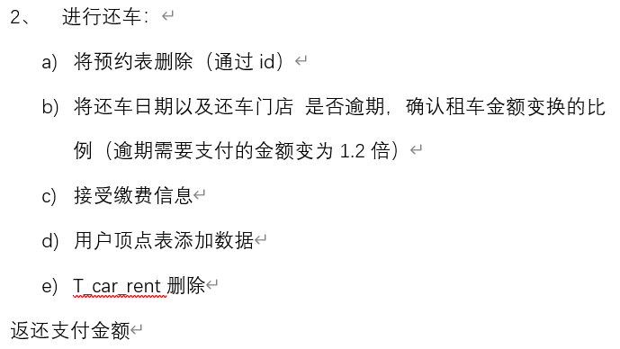
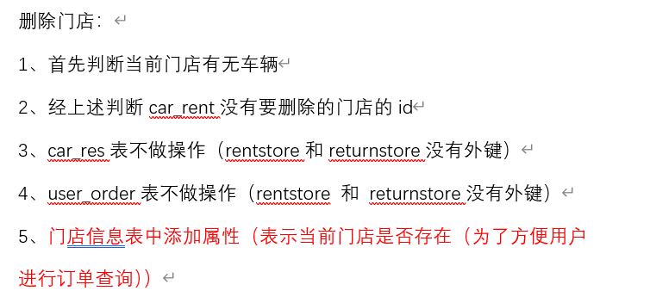
系统难点：进行一个事件往往影响多张表格，会发生连锁反应，对此我们对每一事件进行了详细的分析。例如：对于实际问题的分析与处理，表建立的时候是否级联，是否影响其他表的数据。

Slide 7
遇到的问题及其解决方案：

Slide 8
组员分工：
王伟： 1、C#与sql server连接，C#基础架构。
2、车辆负责人功能的sql与C#实现。
3、制作答辩ppt
姚攀峰： 1、建立数据库与数据集，会员功能的sql与C#实现。
2、下拉框内容添加数据源。
3、sql server存储过程编写。
共同：数据流图，功能实现讨论，提交报告。

Slide 9
我们的展示结束
谢谢各位老师的聆听！

Slide 10
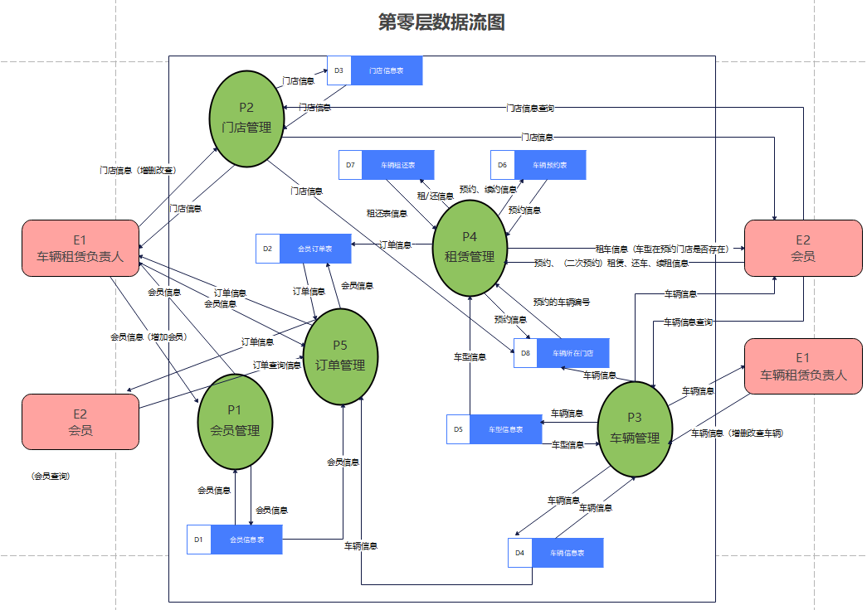
数据流图

Slide 11
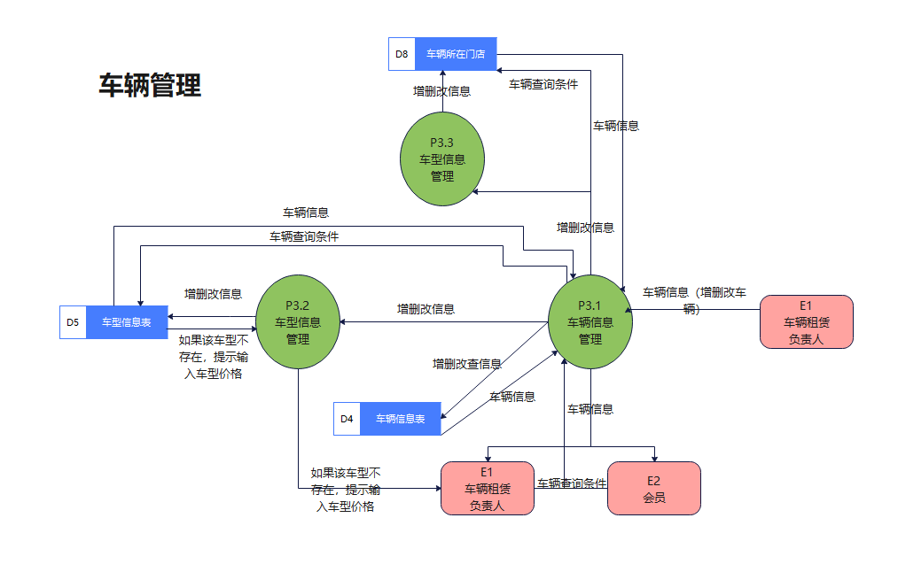
数据流图

Slide 12
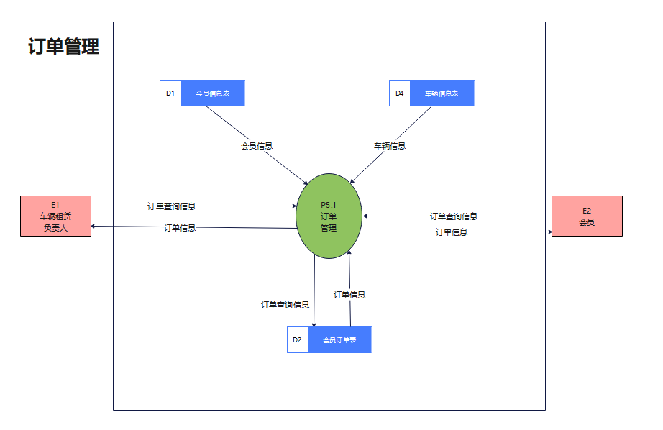
数据流图

Slide 13
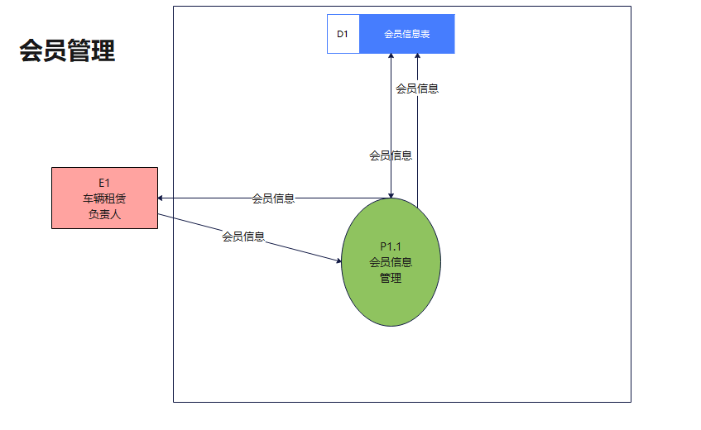
数据流图

Slide 14
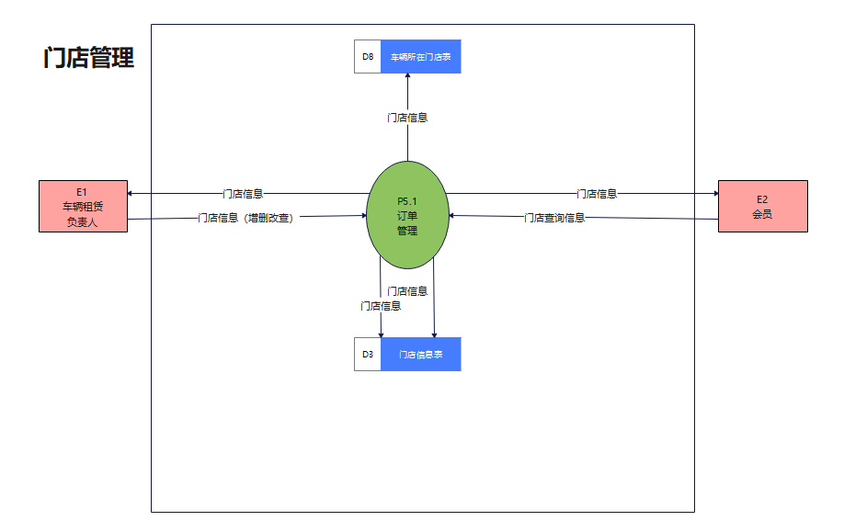
数据流图

Slide 15
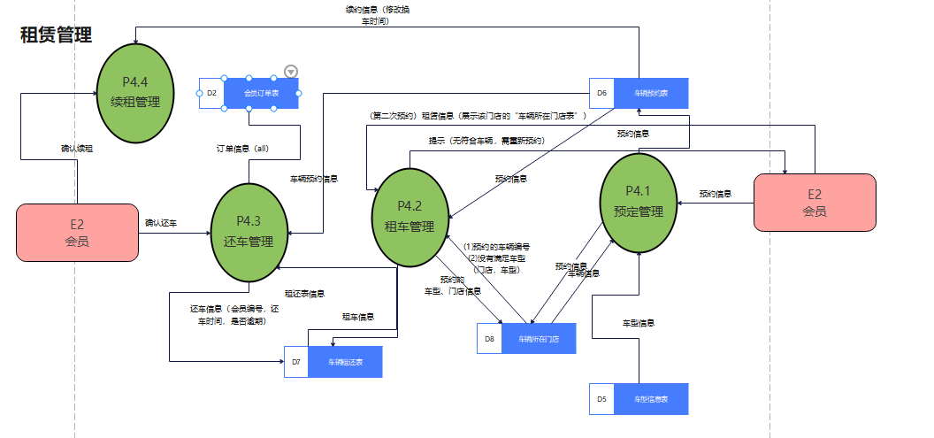
数据流图

Slide 16
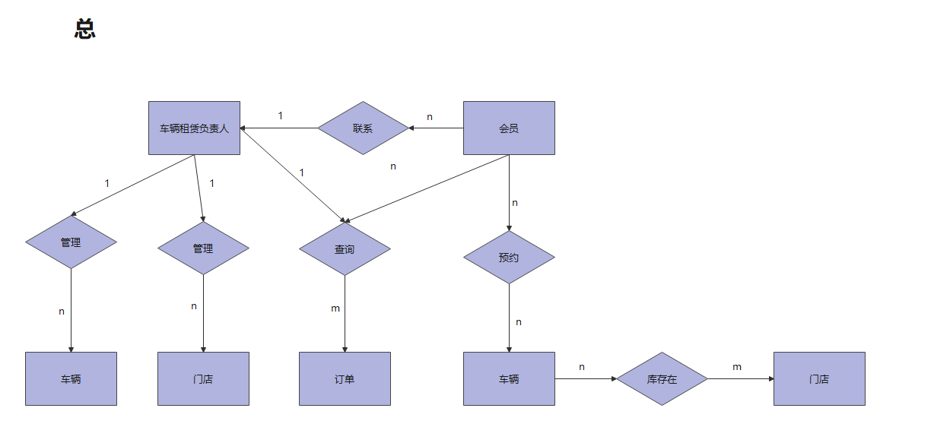
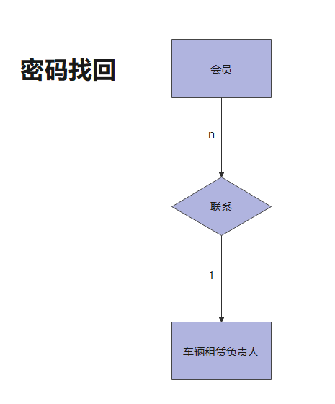
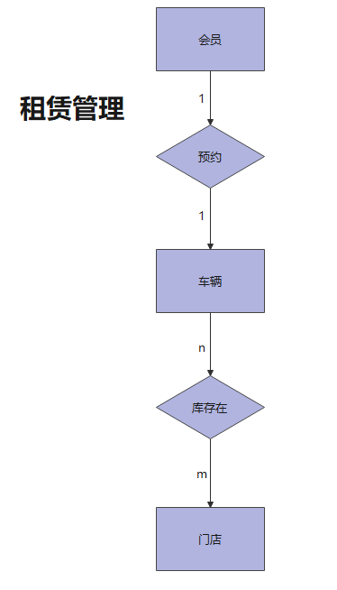
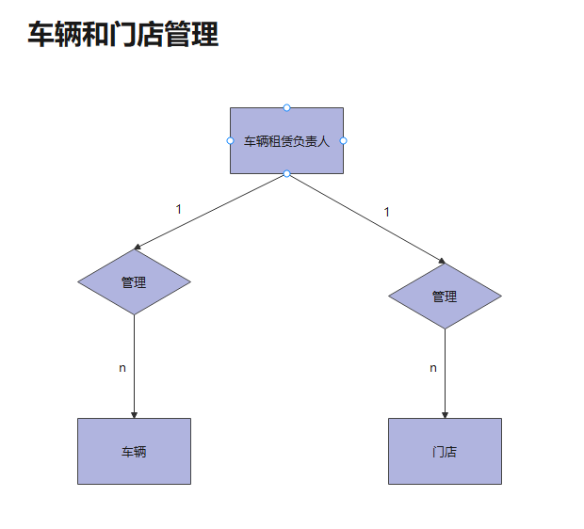
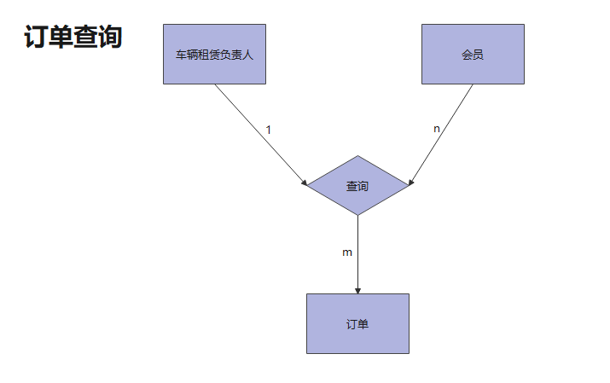
ER图

